Slide 1

РОДСТВО
РОД
РОД - это связь членов семьи, произошедших от одного родоначальника. Принадлежность к роду частенько определяет судьбу («на роду написано»), долю, какие - то устойчивые черты характера («он родом таков»).
Словарь В. И. Даля

Slide 2
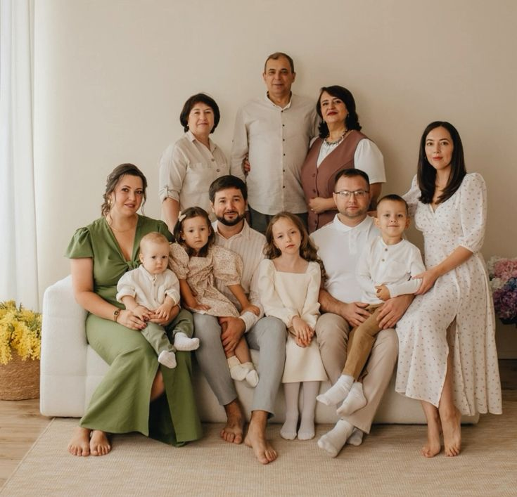

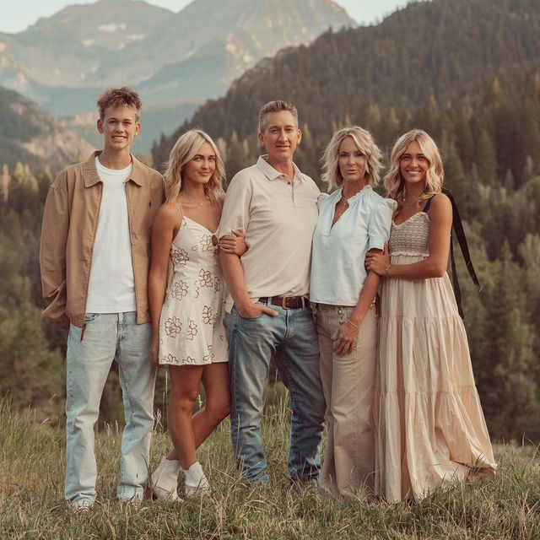
МОИ БЛИЗКИЕ И
ДАЛЬНИЕ
РОДСТВЕННИКИ

Slide 3
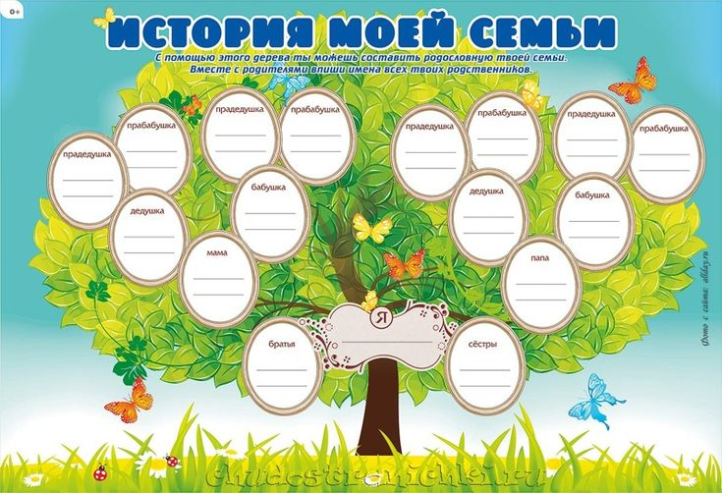
СХЕМА РОДСТВА

Slide 4
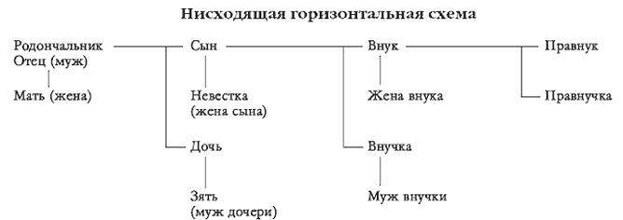
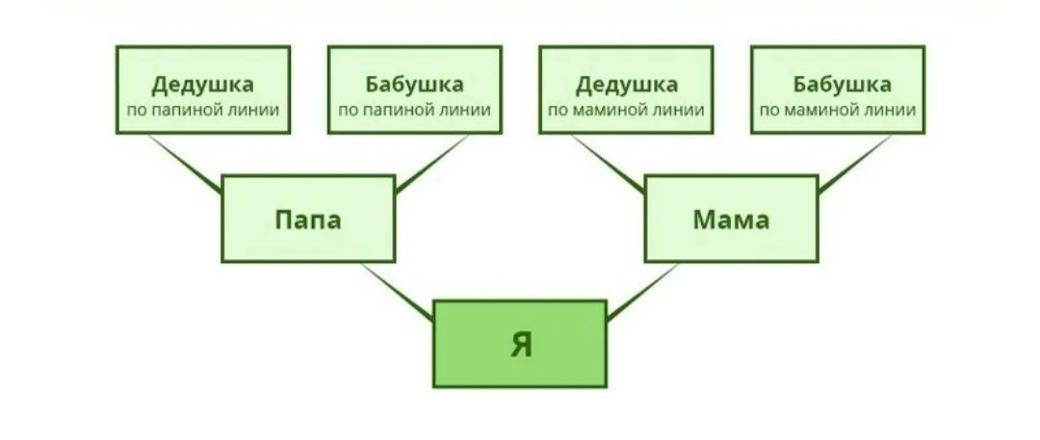
Прямая линия родства основана на происхождении одного лица от другого. При этом выделяют восходящую линию родства – от потомков к предкам (внук, сын, отец, дед, прадед) и нисходящую – от предков к потомкам (прадед, дед, отец, сын, внук).

Slide 5
Что нам дают родственные отношения?
Взаимная поддержка. В трудные времена вы всегда можете
рассчитывать на поддержку своей семьи. Они всегда готовы помочь, дать совет
или просто выслушать.
Чувство принадлежности. Зная, что у вас есть семья (родственники
близкие и дальние), которая вас любит и поддерживает, вы чувствуете себя
увереннее и спокойнее. Семья — это ваш тыл, который всегда готов вас
принять.
Совместные воспоминания. Вместе вы создаете незабываемые
моменты, которые хранятся в вашей памяти всю жизнь. От семейных
праздников до летних каникул, все эти воспоминания укрепляют ваши связи
и делают вас ближе.
Расширение кругозора. Общение с родственниками может дать тебе
возможность узнать о других регионах, странах, культурах и традициях.

Slide 6
Новые знакомства. Ты можешь познакомиться с новыми людьми,
которые могут стать твоими друзьями.
Сохранение семейных традиций.
В мире, полном перемен, традиции
служат «якорем», создавая ощущение постоянства и защищенности.
Сохранение связи поколений.
Каждое новое поколение живёт в иных условиях, чем предыдущее. Но важно при этом сохранять связь поколений.
Связь поколений – это сохранение памяти о своих предках, сохранение
традиций, уважительное отношение к старшим – фундамент, на котором
строится развитие общества. Преемственность поколений – это передача опыта знаний, ценностей от одного поколения другому.

Slide 7
Тест по родственным отношениям.
1. Анна – мать Бориса. Борис – отец Виктории. Дмитрий – брат Виктории.
Кем приходится Анна Дмитрию?
Тётя
Бабушка
Мать
Прабабушка
2. У Марии две дочери: Елена и Ирина. У Елены есть сын Павел. У Ирины
есть дочь София. Кем приходится Павел Софии?
Троюродные брат и сестра
Племянник и племянница
Двоюродные брат и сестра
Брат и сестра

Slide 8
3. Отец Алексея – брат матери Сергея. Кем приходится Алексей Сергею?
Дядя
Племянник
Троюродный брат
Двоюродный брат
4. Екатерина – мать Натальи. Наталья замужем за Андреем. У Андрея
и Натальи есть сын Кирилл. Кем приходится Екатерина Кириллу?
Свекровь
Бабушка
Тёща
Прабабушка

Slide 9
5. Александр женат на сестре Николая. У них есть сын Вадим. Кем
приходится Николай Вадиму?
Двоюродный брат
Племянник
Кузен
Дядя
6. Марк – отец Дарьи. Дарья замужем за Константином. У них есть дочь
Юлия. Кем приходится Юлия Марку?
Бабушка
Внучка
Племянница
Тёща

Slide 10
Примерные советы
Совет №1. Чаще общайтесь
Звоните, пишите, встречайтесь, чтобы поддерживать связь и быть в курсе жизни друг друга.
Совет №2. Узнавайте больше друг о друге
Интересуйтесь делами ваших родственников, их хобби и интересами, чтобы лучше понимать друг друга.
Совет №3. Сохраняйте общие традиции и создавайте новые
Придумывайте семейные ритуалы, празднования, чтобы создать общие воспоминания.
Совет №4. Будьте терпимыми и понимающими
Помните, что каждый человек индивидуален и что мы можем иметь разные взгляды и мнения.
Совет №5. Путешествуйте вместе
Планируйте увлекательные совместные семейные поездки, которые укрепят ваши отношения.

Slide 11
ПОСЛОВИЦЫ
«Родная кровь не …»
ВОДИЦА
«Брат за брата, сват за …»
СВАТА
«В родном углу всё по …»
НУТРУ

Slide 12

Р
О
Д
С
Т
В
Е
Н
Н
И
К
РАДОСТЬ,РАДУШИЕ
ОПЫТ, ОБЩЕНИЕ
ДОБРОТА, ДУШЕВНОСТЬ
СЧАСТЬЕ, СЕРДЕЧНОСТЬ
ТРАДИЦИИ
ВЗАИМОПОМОЩЬ
ЕДИНСТВО
НАДЁЖНОСТЬ
НЕЖНОСТЬ
ИСКРЕННОСТЬ
КРУГОЗОР

Slide 13


Slide 14
Интернет-источники:
https://img.freepik.com/premium-photo/paper-cut-style-tree-with-children-figures-white-isolate-background-ecofriendly-theme_995663-28439.jpg фон слайда
https://i.pinimg.com/736x/ac/d9/b7/acd9b7cf26876c8a801722aa3f01157c.jpg фото большой семьи
https://avatars.mds.yandex.net/i?id=4f97271c4191b05e92d379c3f4ce1974_l-5008643-images-thumbs&n=13 семья
https://i.pinimg.com/736x/a1/1b/96/a11b968e7df3972efceba40789226480.jpg история моей семьи (генеалогическое дерево)
https://avatars.mds.yandex.net/i?id=6f8c2e3f781706a0a63cbed0f4c25625_l-5667442-images-thumbs&n=13 прямая линия родства
https://i.pinimg.com/736x/57/80/0d/57800da3a9c25d9bc0cd21eb2f4b8d3f.jpg нисходящая горизонтальная схема
https://fsd.multiurok.ru/html/2022/03/27/s_6240abdac1ace/img21.jpg спасибо за внимание

